Slide 1
«Изменение форм взаимодействия воспитателя с родителями в соответствии с требованиями ФГОС ДО»
Выполнил (а):Зубанова Евгения Алексеевна воспитатель ГБОУ СПО «Чапаевский губернский колледж»

Slide 2
С 1 января 2014г. вступил в силу ФГОС ДО. Он разработан на основе Конституции Российской Федерации и законодательства РФ, с учетом Конвенции ООН о правах ребенка. Одним из принципов, которых является «личностно-развивающий и гуманистический характер взаимодействия взрослых (родителей (законных представителей), педагогических и иных работников Организации) и детей» (ФГОС ДО ч.1.п.1.2.п.п. 2).

Slide 3
В соответствии с ФГОС ДО можно выделить следующие цели:
- взаимодействие с семьей для обеспечения полноценного развития личности ребенка;
-обеспечение открытости дошкольного образовательного учреждения

Slide 4
Для решения поставленных целей определены следующие задачи:
-обеспечивать психолого-педагогическую поддержку семьи;
-поддерживать родителей (законных представителей) в воспитании детей, охране и укреплении их здоровья;
-повышать компетентность родителей (законных представителей) в вопросах развития и образования;
-создавать условия для благоприятного климата взаимодействия с родителями;
-установить доверительные партнерские отношения с семьей каждого воспитанника;
-создавать условия для вовлечения семьи в единое образовательное пространство.

Slide 5
Методы для решения поставленных задач
Традиционные
беседы
родительские собрания
совместные праздники и развлечения
консультации
оформление папок – передвижек
выставки совместных работ
работа с родительским комитетом
Нетрадиционные
сайты детского сада
фотовыставки
проведение акций
почта доверия
проведение мастер классов
круглых столов
презентации
выпуски семейных газет и плакатов
проведение тренингов
совместные прогулки
брошюры, листовки
выставки семейных реликвий.

Slide 6
Для взаимодействия с семьей я использую
тематические выставки
социальные обследования, опросы на любые темы
предлагаю консультации специалистов
интегративные занятие совместно с родителями
семейные клубы
совместные досуги

Slide 7
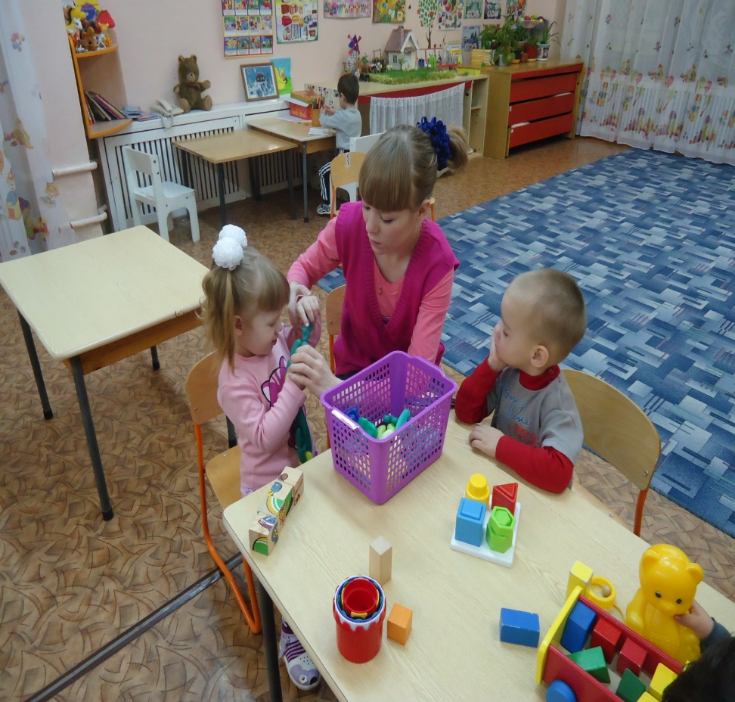
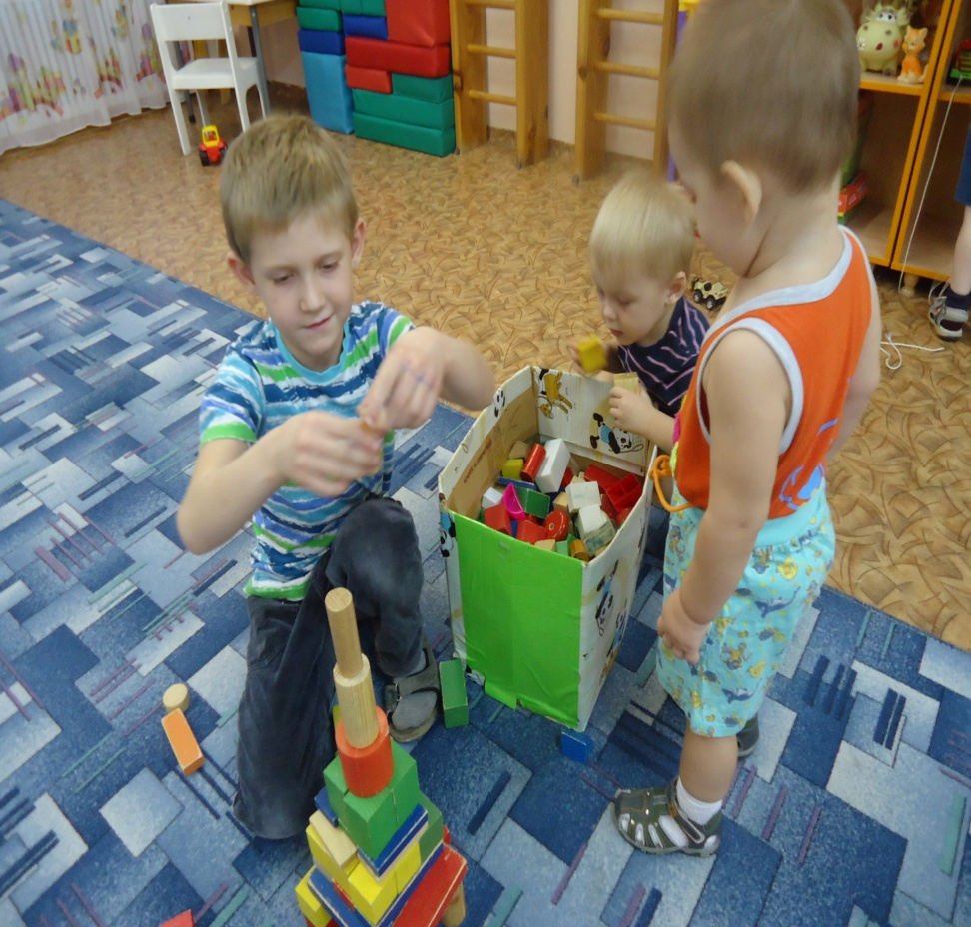
Любой из членов семьи может принять участие в совместной с детьми игре .

Slide 8
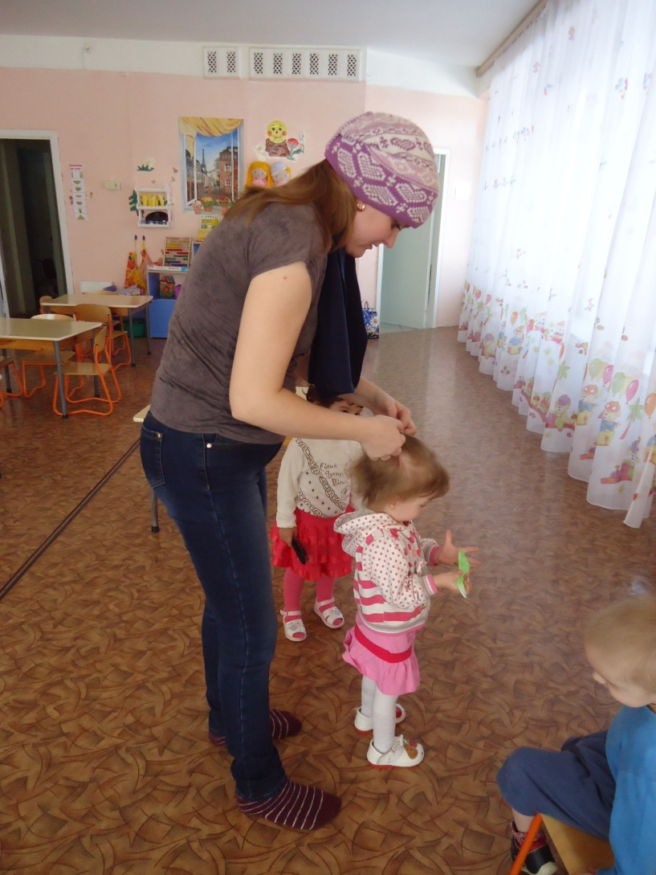
Мамочки могут принять участие в режимных моментах

Slide 9
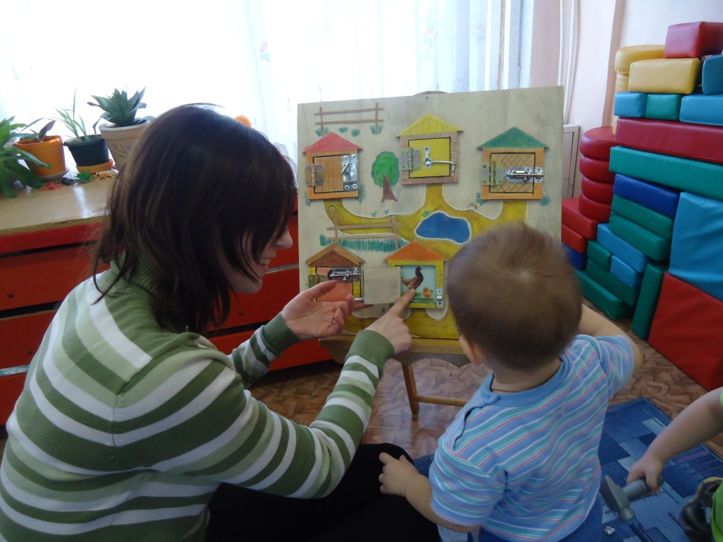
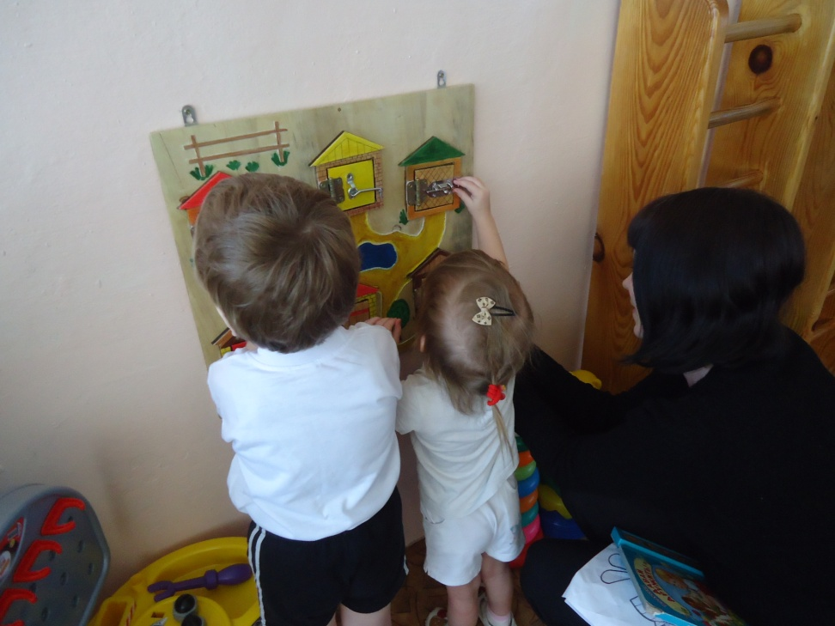
Совместно с родителями мы создали мобильное пособие «Кто где живет?».
Родители с удовольствием играют в него вместе с детьми.

Slide 10
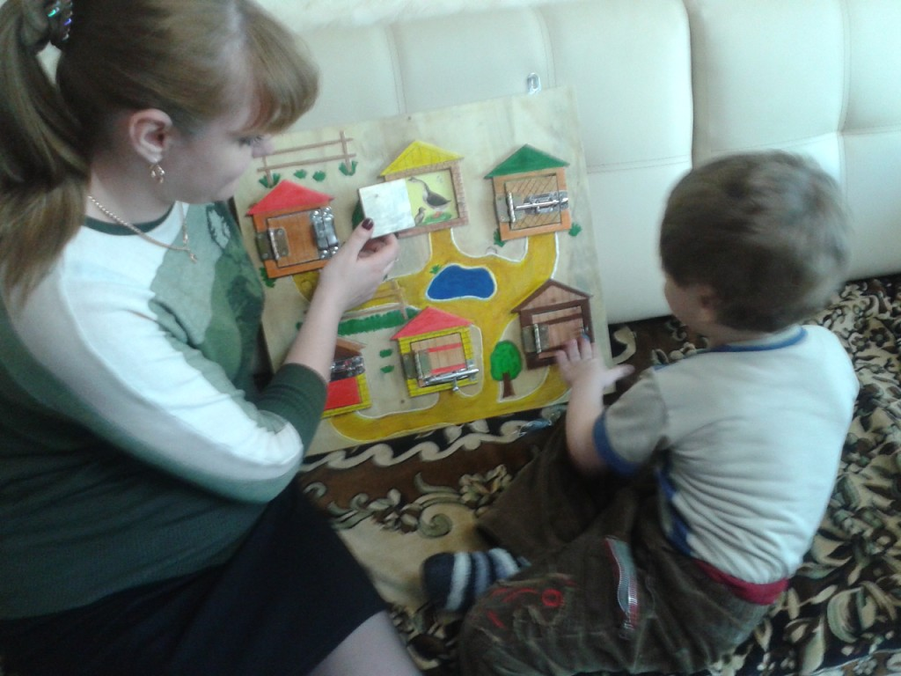
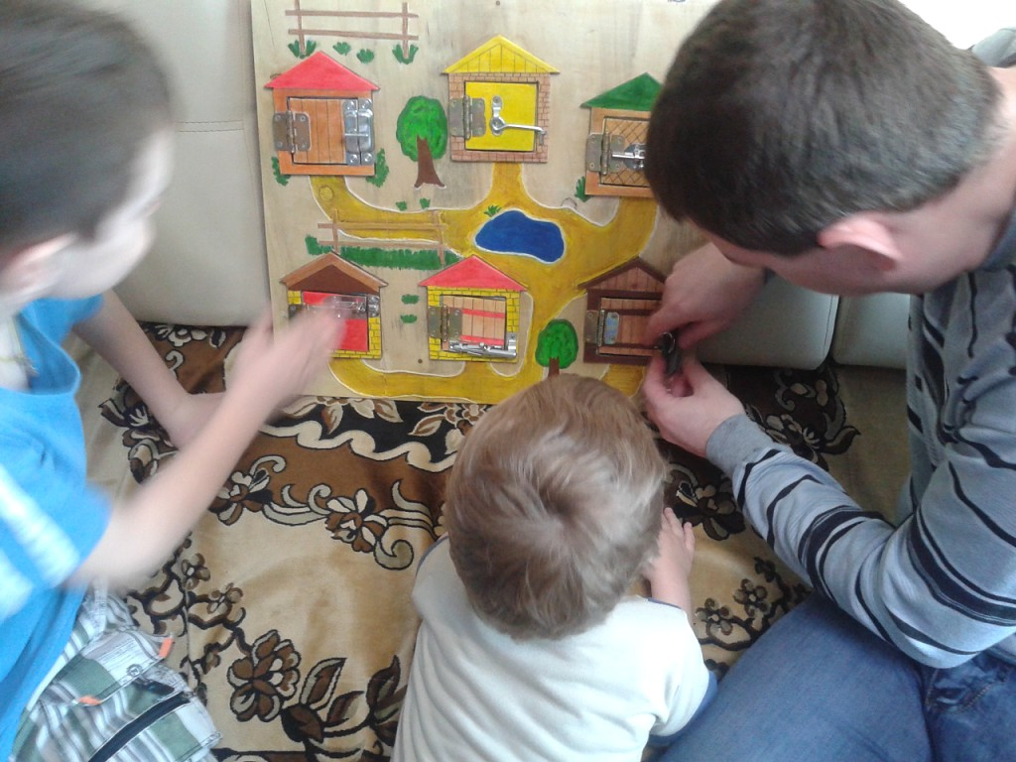
Оригинальность нашего пособия в том, что оно «путешествует» по семьям. Таким образом служит предметом, который объединяет дом и детский сад, а также укрепляет внутрисемейные отношения

Slide 11
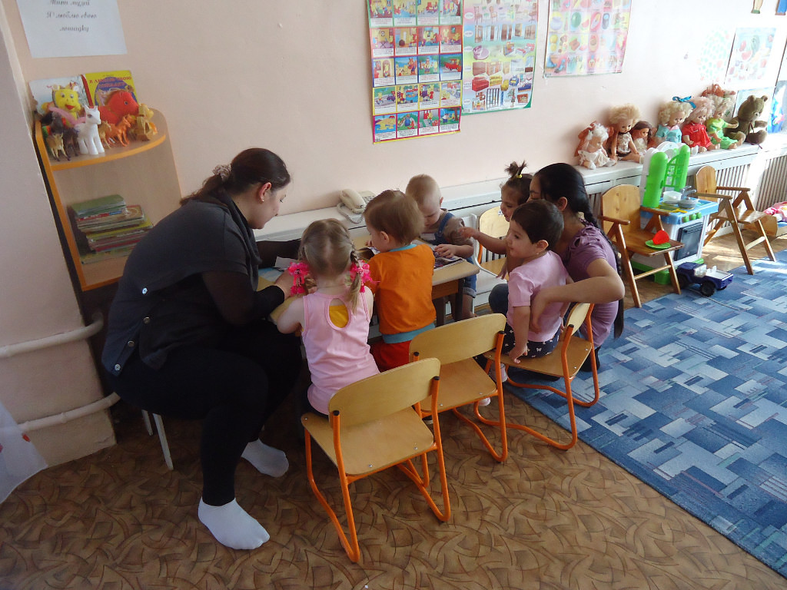
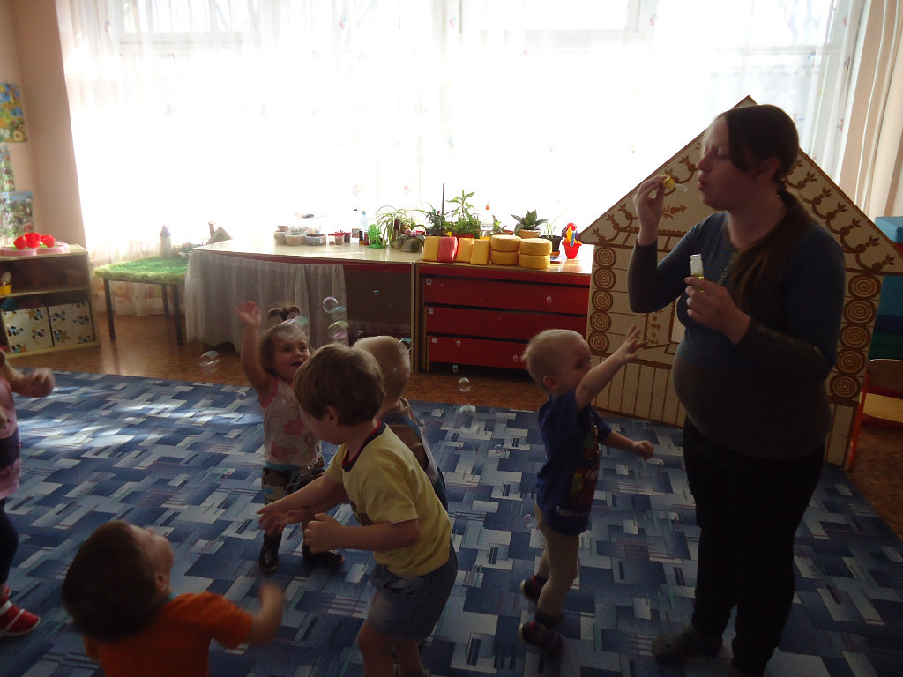
Родители принимают участие в развлечении детей, чтении книг.

Slide 12


Совместно с родителями мы поучаствовали в акции «Гирлянда мира» на сайте maam.ru.
Я провела мастер класс, и работа клуба «Руками творишкиных закипела.

Slide 13
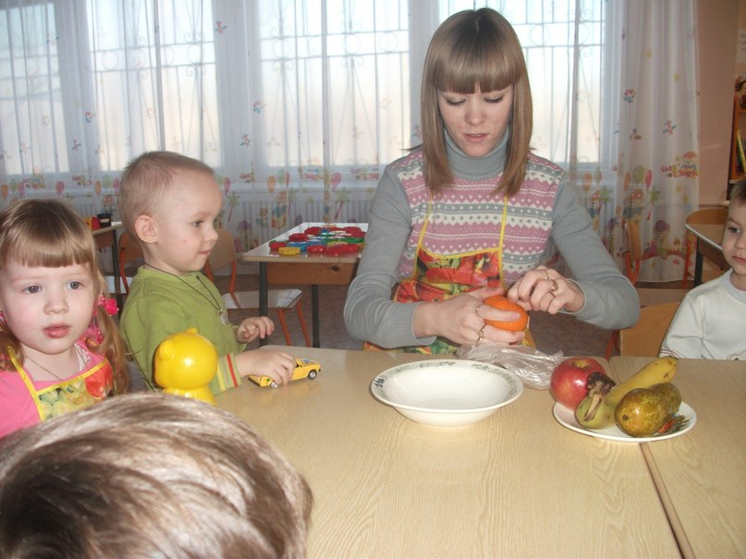
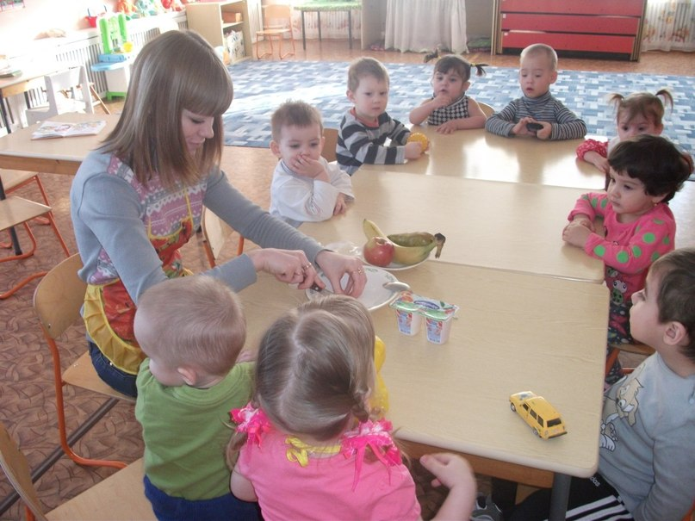
На одном из заседаний клуба, мама Ксюши рассказала и показала малышам как делать фруктовый салат.

Slide 14
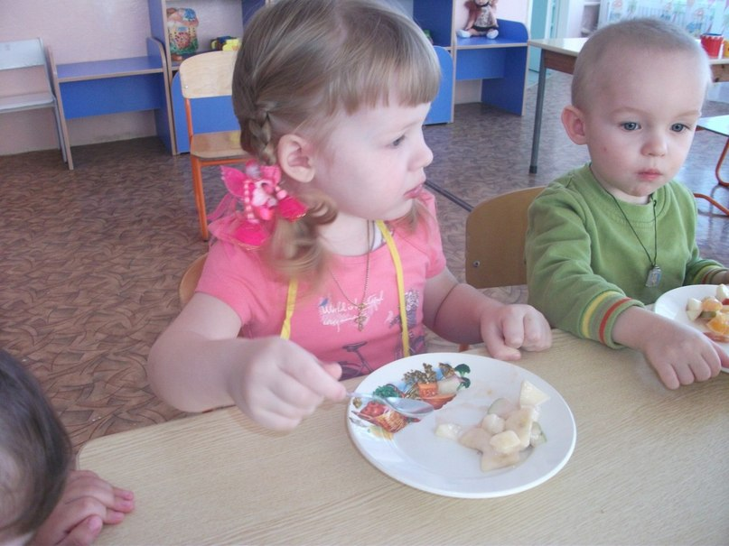
Эх, и вкусный он получился! Без добавки не обошлось.

Slide 15
Воспитательные функции дошкольного образования и семьи различны, но для всестороннего развития личности необходимо их взаимодействие. Единые подходы к развитию ребенка в семье и в дошкольном учреждении позволяют создавать активную развивающую среду, активные формы общения детей и взрослых.
В рамках новых форм работы с семьей каждому родителю обеспечивается возможность знать и видеть, как живет и развивается его ребенок.
Использование разнообразных форм работы помогает родителям из «зрителей» и «наблюдателей» превратиться в «активных деятелей».

